Slide 1
Засоби масової інформації
Підготувала: Руцька П.
7-А клас

Slide 2
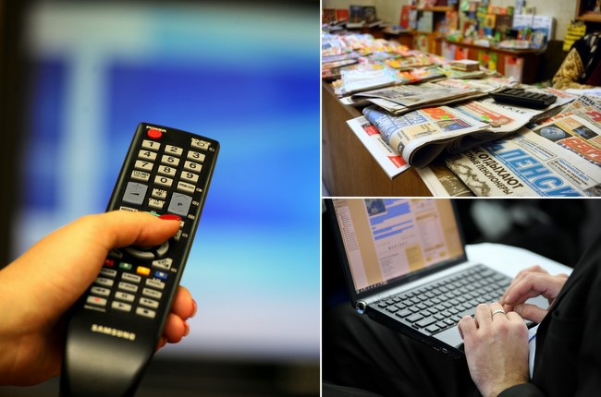
Засоби масової інформації – преса (газети, журнали, книги), радіо, телебачення, Інтернет, звукозаписи та відеозаписи, відеотекст, телетекст, рекламні щити та панелі, і т.д.

Slide 3
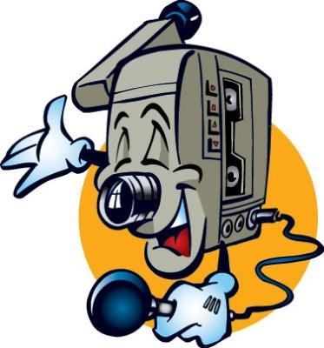
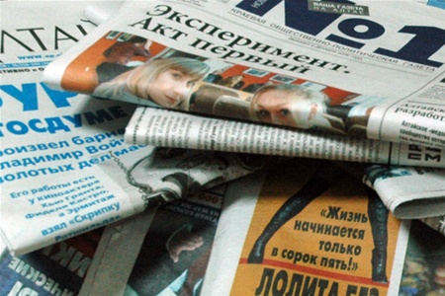
Засоби масової комунікації стали головним інструментом для розповсюдження повідомлень, які впливають на суспільну свідомість. Хоча старі предмети продовжували використовуватися, але й вони були підсилені участю масової преси.

Slide 4
Найбільш масовий і сильний політичний вплив на суспільство мають аудіовізуальні засоби масової інформації, насамперед телебачення. Думку про першість телебачення за ступенем охоплення населення України підтверджують результати опитування "Української маркетингової групи"

Slide 5
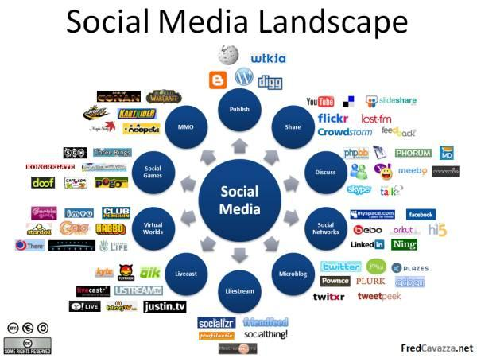
Сучасні ЗМІ в яких більшість людей отримує інформацію:
Телевізор
Телефон
Газети
Журнали
Радіо
Спілкування з іншими людьми
Комп’ютер
супутник

Slide 6
Функції засобів масової інформації:
інформаційна функція - отримання і розповсюдження відомостей про найбільш важливі для громадян і органів влади події.
освітня функція - донесення до громадян певних знань.
функція соціалізації - засвоєння людиною політичних норм, цінностей,зразків поведінки.

Slide 7
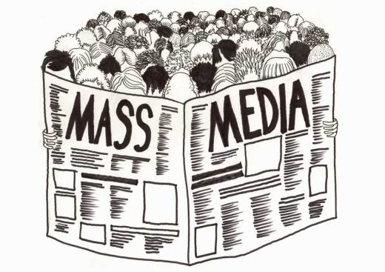
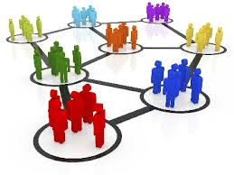
Демократизація суспільства, зростання інформаційної активності і споживання викликали до життя нове визначення інформаційних технологій як засобів управління суспільною свідомістю. До таких засобів відносяться виборчі технології, рекламні технології,
нейролінгвістичне програмування, політичні і інші технології в соціальній сфері.

Slide 8
Газети
Зручність видачі друкованої продукції:
Доступна для кожного в будь який час
Інформація доступна для всіх вікових обмежень
Найкраща аргументація для рекламодавців та спонсорів
Кількість проданих екземплярів майже співпадає з кількістю читачів

Slide 9
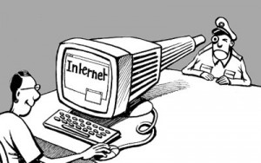
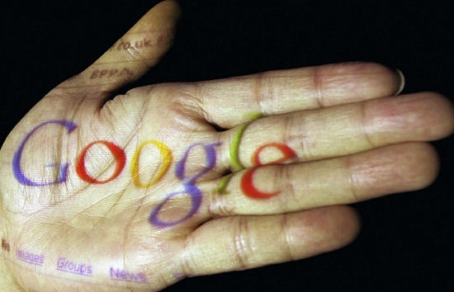
Інтернет
Зручність передачі інформації через Інтернет:
Заощадження паперу та фарби
Здатність контактувати з читачами швидко й напряму
Пропонує додаткову інформацію тому що кількість сторінок необмежена
Здатність швидко та легко вносити поправки

Slide 10
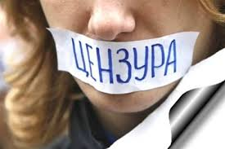
Проблеми незалежності ЗМІ в сучасній Україні:
У 2001 році заарештовано 489 журналістів, 716 працівників ЗМІ зазнали погроз і насильств, зафіксовано 378 випадків цензури, 110 фактів ув'язнення журналістів. Виняток становить лише кількість вбитих журналістів і то лише на одну жертву менше 31 у 2001 проти 32 у 2000-му.

Slide 11
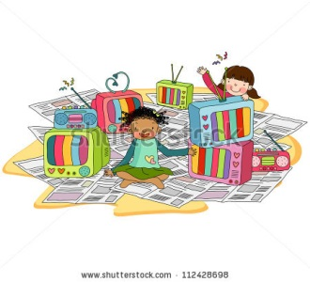
Отже, Усі засоби інформації можна поділити на три групи:
♦ засоби масової інформації або мас-медіа;
♦ засоби зв'язку або телекомунікації;
♦ засоби комп'ютерної техніки.

Slide 12
Засоби масової інформації призначені для поширення інформації. До них відносять друковані засоби масової інформації, які використовують паперові носії, а також телебачення та радіомовлення, які використовують радіотехнічні засоби.

Slide 13
Сьогодні світ живе в епоху глобалізації - нам не перестають про це нагадувати. Завдяки розвитку науки і техніки ми можемо миттєво отримувати звістки про події які щойно відбулися. І все ж слід пам'ятати, що не завжди побачене віповідає дійсності.

Slide 14
Дякую за увагу!

